Slide 1
I²C-bus
I²C uses only two bidirectional open-drain lines, Serial Data Line (SDA) and Serial Clock Line (SCL)
I²C is half duplex communication (Master and Slave)

Slide 2
I²C-bus
I²C uses only two bidirectional open-drain lines, Serial Data Line (SDA) and Serial Clock Line (SCL)
I²C is half duplex communication (Master and Slave)

Slide 3
I²C-bus
The bus has two roles for nodes: master and slave:
Master node — node that generates the clock and initiates communication with slaves
Slave node — node that receives the clock and responds when addressed by the master

Slide 4
I²C-bus
Speed
100 kbit/s standard mode
400 kbit/s Fast mode
3.4 Mbit/s High Speed mode
Limit
The I2C standard limits Cp to the maximum value of 400 pF
Notes:
連接至I2C-bus的最大元件數，加總電容值應限制在400pF

Slide 5
I²C-bus
V+
Rp
Rp
SDA
SCL
Master
Slave1
Slave2
Notes:
一個Master能夠控制信號的傳輸 和 clock 。當然，在任何時間點上只能有一個Master
I2C 在硬體連接上相當簡單，僅有兩條線路：SDA（Serial Data Line）資料
線、SCL（Serial Clock Line，有些也寫成 SCK ）時脈線，所有 I2C 裝置
都並接這兩條線路，連接的都是開汲極（Open Drain）的 I/O 接腳，亦即接
腳內部的開關在導通時為接地的邏輯低準位（Low），而不導通時則形同斷
線浮接，不過 I2C 並不是要使用浮接狀態，而是要使用真正的邏輯高準位，
所以在 SDA、SCL 兩線上都加入提升電阻（Pull-high resister），使未導通
狀態下線路會處於邏輯高準位（High）狀態。

Slide 6

V+
Rp
Rp
SDA
SCL
DATA
OUT
CLOCK
OUT
DATA
OUT
CLOCK
OUT
DATA
IN
CLOCK
IN
DATA
IN
CLOCK
IN
Master
Slave

Slide 7
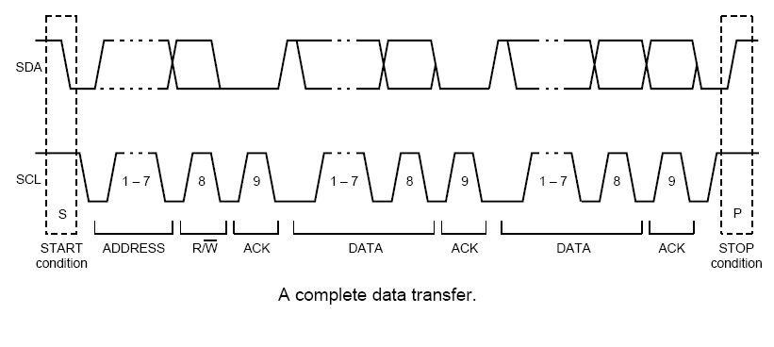
I²C-bus Complete data transfer
Control code
data
data
Notes:
多主总线，即它可以由多个连接的器件控制。 早期的I2C总线数据传输速率最高为100Kbits/s，采用7位寻址。但是由于数据传输速率和应用功能的迅速增加，I2C总线也增强为快速模式（400Kbits/s）和10位寻址

Slide 8
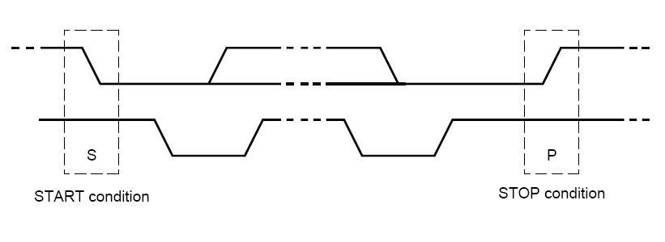
START & STOP condition
START condition：當 SCL High期間，SDA 產生 High → Low
STOP condition：當 SCL High期間，SDA 產生 Low → High
SDA
SCL
START 和 STOP condition 都是由主控端（master）產生

Slide 9
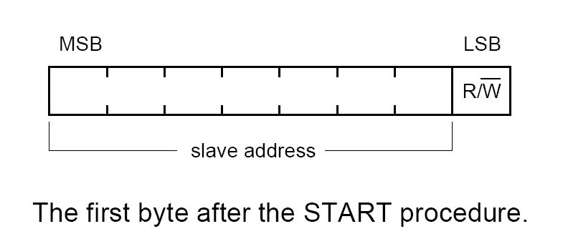
Master node - Control code
“1” : read data
“0” : write data
Device address
Notes:
重點 : 開始要先決定要讀 or 寫 , 第八 bit 控制要讀 or 寫
1：主控端讀取資料
0：主控端傳送資料

Slide 10
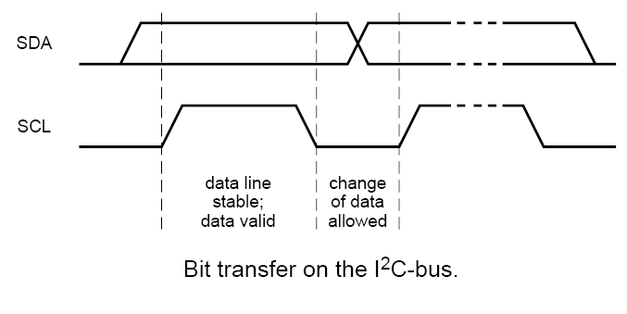
I²C-bus Write and Read
Receive node
Read data
transmit node
Write data
Notes:
當 SCL=HIGH 時，表示 SDA 穩定，可以做讀取動作。
當 SCL=LOW 時，表示 SDA 混亂，不可以讀取；因為此時可以設定 SDA 的值，也就是做寫入動作。

Slide 11
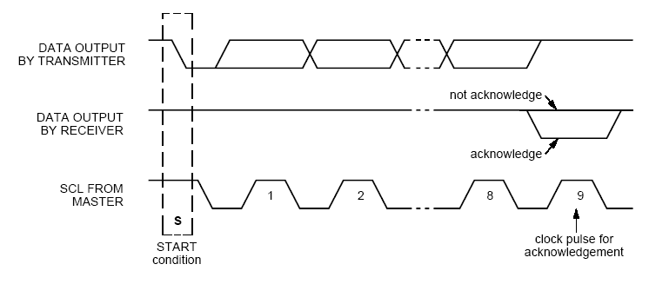
Acknowledgement
接收端
讀取資料
傳送端
改變資料
Notes:
在傳送完第八個 bit 之後，再等待 slave 接受完成後，需將 SDA 設成 HIGH，此時 slave 會將 SDA 拉回 LOW，表示接受動作完成。如果 acknowledge=HIGH，也就是 slave 沒有拉成 LOW 則表示傳送失敗

Slide 12








Slave read & ack response
Resp ACK
Read 8bit
$$b_{7}$$
$$b_{6}$$
$$b_{5}$$
$$b_{4}$$
$$b_{3}$$
$$b_{2}$$
$$b_{1}$$
$$b_{0}$$
A
1
2
3
4
5
6
7
8
9
Notes:
接收端讀取8位元回應ACK
the device receiving the data sends back an acknowledge bit

Slide 13
Master write & read ack
Read ACK
Write 8bit
$$b_{7}$$
$$b_{6}$$
$$b_{5}$$
$$b_{4}$$
$$b_{3}$$
$$b_{2}$$
$$b_{1}$$
$$b_{0}$$
A
1
2
3
4
5
6
7
8
9
Notes:
傳送端送出8位元讀取ACK

Slide 14
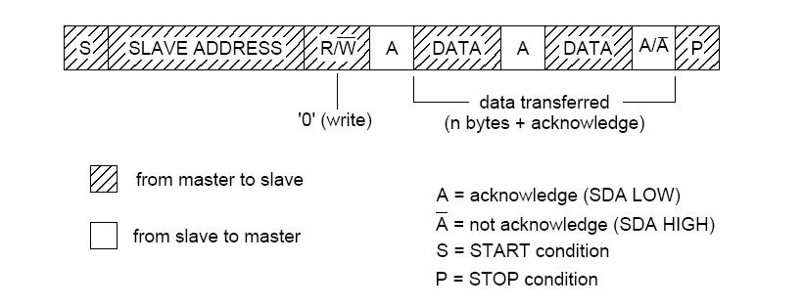
主控端－傳送資料

Slide 15
Master - transmit data
From master to slave
Master
S
SLAVE ADDRESS
R/W
A
DATA
A
DATA
A
P
0 = write
Slave
From slave to master
S = Start Condition
A = acknowledgeCondition (SDA LOW)
P = Stop Condition
Notes:
主控端－寫入資料
在傳送完第八個 bit 之後，再等待 slave 接受完成後，需將 SDA 設成 HIGH，此時 slave 會將 SDA 拉回 LOW，表示接受動作完成。如果 acknowledge=HIGH，也就是 slave 沒有拉成 LOW 則表示傳送失敗。

Slide 16
Master
Slave
START condition(0)
Slave address
Write bit(0)
Ack bit(0)
1 byte data
Ack bit(0)
1 byte data
Ack bit(0)
STOP condition(1)
0 = write
S
SLAVE ADDRESS
A
S
R/W
資料
DATA
A
A
資料
DATA
A
A
P
P

Slide 17
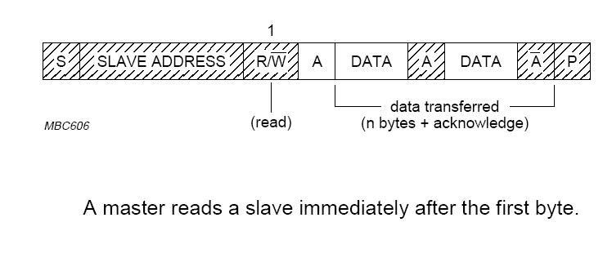
主控端－讀取資料

Slide 18
Master – Read data
Master
S
SLAVE ADDRESS
A
S
R/W
資料
DATA
A
A
資料
DATA
A
A
P
P
1 = read
Slave
Notes:
主控端－讀取資料

Slide 19
Master
Slave
START condition(0)
Slave address
Read bit(1)
Ack bit(0)
1 byte data
Ack bit(0)
1 byte data
Ack bit(0)
STOP condition(1)
1 = read
S
SLAVE ADDRESS
A
S
R/W
資料
DATA
A
A
資料
DATA
A
A
P
P

Slide 20
主控端－讀取資料
主控端
R/W = 1
控制碼
S
1
P
S
控制碼
A
A
資料
資料
A
A
資料
資料
A
A
P
從屬端

Slide 21
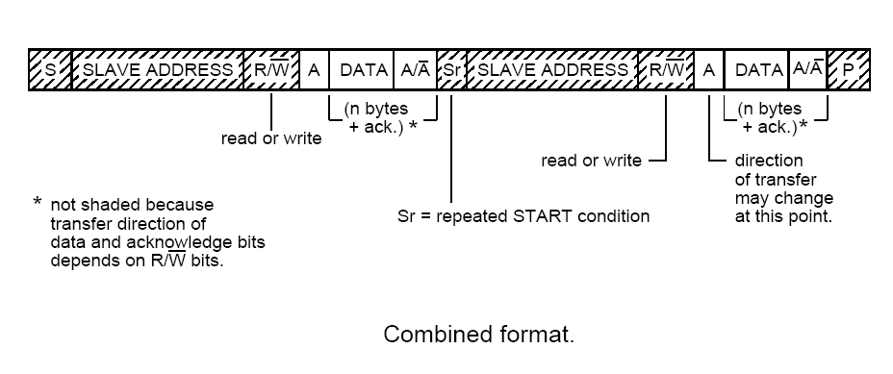
混和模式
S
控制碼
A
資料
A
Sr
控制碼
A
資料
A
P

Slide 22
混和模式
S
控制碼
S
0
A
P
控制碼
A
資料
資料
A
A
資料
資料
A
A
P
控制碼
S
1
P
S
Sr
控制碼
A
A
資料
資料
A
A
資料
資料
A
A
P

Slide 23
混和模式
S
控制碼
S
0
A
控制碼
A
資料
資料
A
A
資料
資料
A
A
P
Sr
控制碼
S
1
P
控制碼
A
A
資料
資料
A
A
資料
資料
A
A
P

